Slide 1
APARTADO 1
CENTRO ESCOLAR PASEO ESMERALDA 7800
EQUIPO 1
PRIMERO Y SEGUNDO SEMESTRE DEL PLAN CCH

Slide 2
APARTADO 2
INTEGRANTES:
MAGALI OSANTE MORENO (HISTORIA UNIVERSAL)
MARINA LETICIA ARIAS RAMÍREZ (QUÍMICA)
MARISELA LUJÁN ACOSTA (MATEMÁTICAS)
MA. TERESA DOMÍNGUEZ PACHECO (TALLER DE LECTURA, APOYO)

Slide 3
APARTADO 3
CICLO ESCOLAR:2018-2019
Fecha de inicio: Octubre 2019
Fecha de término: Mayo 2019

Slide 4
APARTADO 4
“¿Cómo influye la química de las plantas medicinales en el desarrollo del ser humano?”
PROYECTO CONEXIONES ETAPA II

Slide 5
APARTADO 5
INTRODUCCIÓN :
En la sociedad actual existe una tendencia a la automedicación, consumismo y abuso de fármacos. Además existe una moda que busca lo orgánico y lo natural. Es por esto que se eligió el tema con el fin de profundizar en las propiedades de las plantas medicinales

Slide 6
APARTADO 6
OBJETIVO GENERAL DEL PROYECTO:
En este proyecto se busca que las alumnas conozcan las plantas medicinales del país, se familiaricen con sus usos y propiedades y encuentren el fundamento científico del principio químico activo.

Slide 7
APARTADO 7
Objetivo de cada asignatura:
Historia: Conocer el uso y aplicación a lo largo de la Historia de las plantas medicinales.
Matemáticas: Obtener información estadística sobre lugares de origen y uso de las plantas medicinales y presentarla en forma gráfica utilizando herramientas de software.
Química: Que la alumna realice una clasificación de las pantas medicinales basadas en el principio químico activo.

Slide 8
APARTADO 8
.
8.1
Etapa de información al grupo
Objetivo: Dar a conocer al grupo el proyecto.
Grado: Primer semestre del plan CCH.
Fecha: Octubre 9 de 2018

Slide 9
APARTADO 8
.
8.2
Asignaturas participantes:
Español
Tema: entrevistas y encuestas.
Historia Universal
Tema: El uso de las plantas medicinales en la historia.
Matemáticas I
Tema: obtención, análisis y presentación de la información estadística.
Química II
Tema: clasificación y tipos de compuestos orgánicos.
Fuentes de apoyo: entrevistas, encuestas, fuentes bibliográficas y electrónicas, revistas, visita al Jardín Botánico de UNAM-CU.

Slide 10
APARTADO 8
.
8.3
Justificación de la actividad.- conocer opciones baratas, más sanas, con raíces locales, que las que ofrece la medicina alópata.

Slide 11
APARTADO 8
.
8.4
Descripción de apertura de la actividad.
Presentación al grupo de los objetivos generales del proyecto.
Solicitud de trabajo de investigación general sobre las plantas medicinales.
Entrega individual de resultados.
8.5
Descripción del desarrollo de la actividad.
Investigación general, en todo tipo de fuentes (bibliográficas, electrónicas) sobre las plantas medicinales, nombre común, nombre científico, usos y beneficios.

Slide 12
APARTADO 8
.
8.6
Descripción del cierre de la actividad.
Entrega de la investigación y comentario grupal sobre el tema.
Planteamiento de opciones de investigación.
8.7
Descripción de lo que se hará con los resultados de la actividad.
Muestrario: buscar y clasificar muestras, elaboración de álbum con la información sobre el uso, sustancia química activa.
Investigación paralela sobre la medicina alópata.

Slide 13
APARTADO 8
.
8.8
Análisis
Esperamos hacer un análisis estadístico, porcentual, de costos, usos, frecuencias, edades de consumidores, etc.
Más adelante se hará la contrastación con los resultados obtenidos.
8.9
Toma de decisiones.
Ampliar las opciones de consumo, utilidad y consecuencias secundarias.

Slide 14
Evidencias
Apartado 8

Slide 15
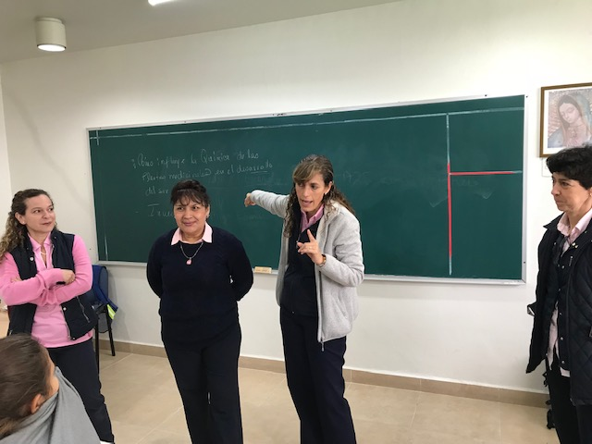
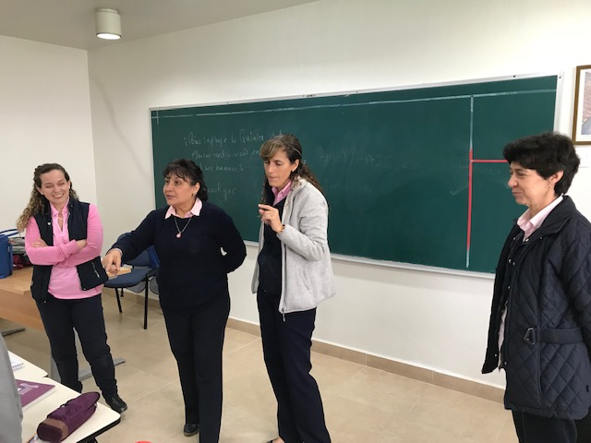
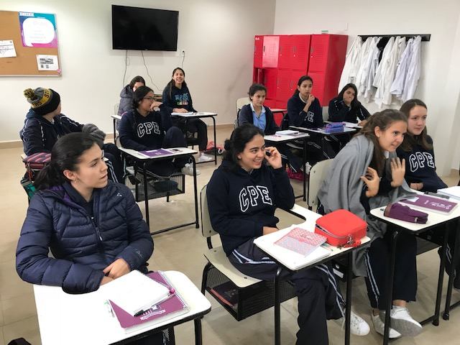

Slide 16
.
APARTADO 9
9.1
Nombre de la actividad.- visita al mercado de hierbas.
Objetivo: conocer el acervo de hierbas medicinales, uso, costos, popularidad, nombre común, etc.
Grado: Primer semestre del plan CCH.
Fecha: noviembre de 2018.

Slide 17
.
APARTADO 9
9.2
Asignaturas participantes:
Español
Historia Universal
Matemáticas I
Química II
Fuentes de apoyo: entrevistas y encuestas.

Slide 18
.
APARTADO 9
9.3
Justificación de la actividad.- conocer en vivo las hierbas sobre las cuales se hará la investigación.

Slide 19
APARTADO 9
.
9.4
Descripción de apertura de la actividad.
Visita al mercado de hierbas.
Entrevistas a los dueños de puesto y/o hierberos.
9.5
Descripción del desarrollo de la actividad.
Entrevistar y platicar con los dueños de puestos y/o hierberos para conocer el uso, popularidad y venta de cada una de las hierbas que ofrecen.

Slide 20
.
APARTADO 9
9.6
Descripción del cierre de la actividad.
Compilación de entrevistas.
Entrega de reporte.
9.7
Descripción de lo que se hará con los resultados de la actividad.
Álbum que incluirá origen, tiempo de uso, uso curativo, componente activo, uso comparativo con el equivalente alópata y costo.

Slide 21
APARTADO 9
.
9.8
Análisis
Contrastación de lo esperado con lo sucedido:
Todas las hierbas se vendían por manojo y todos los manojos costaban $5.
Logros alcanzados.- las alumnas descubrieron que una proporción alta de la población citadina usa, hasta la fecha, hierbas curativas. Compararon intuitivamente el costo de un tratamiento alópata con las opciones naturistas.
Aspectos a mejorar.- analizar científicamente lo que intuyeron.

Slide 22
APARTADO 9
.
9.9
Toma de decisiones.
Interesarse por la opción naturista.

Slide 23
Evidencias
Apartado 9

Slide 24
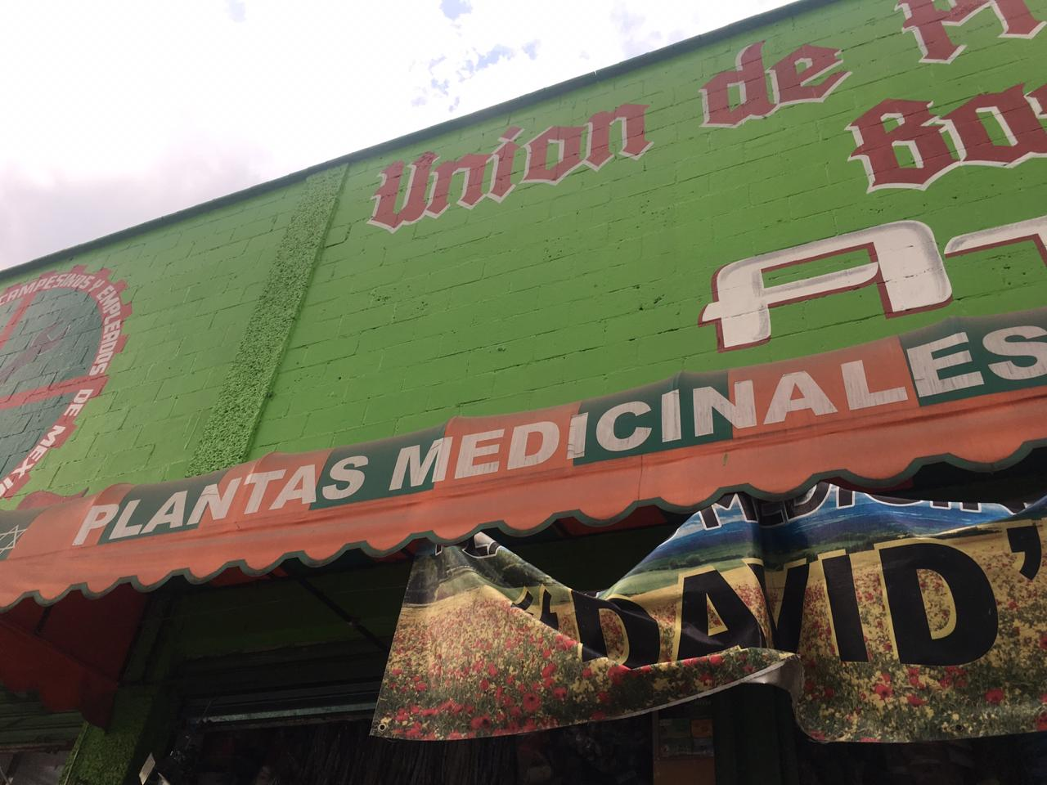
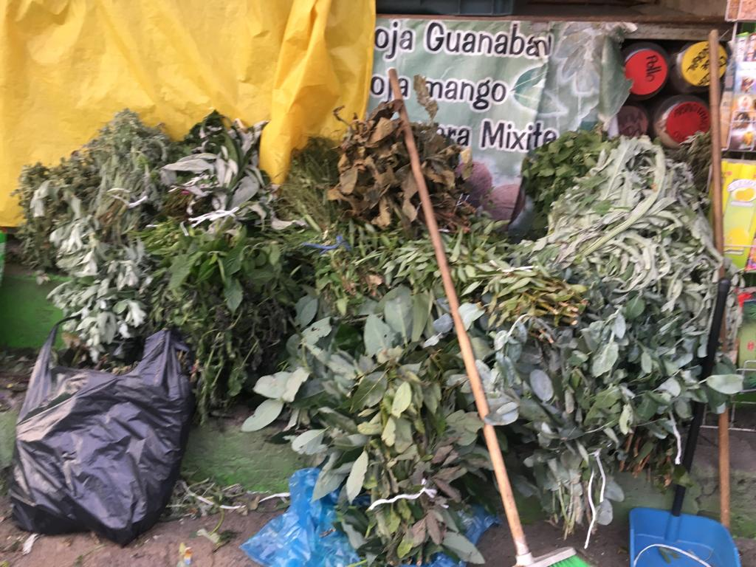
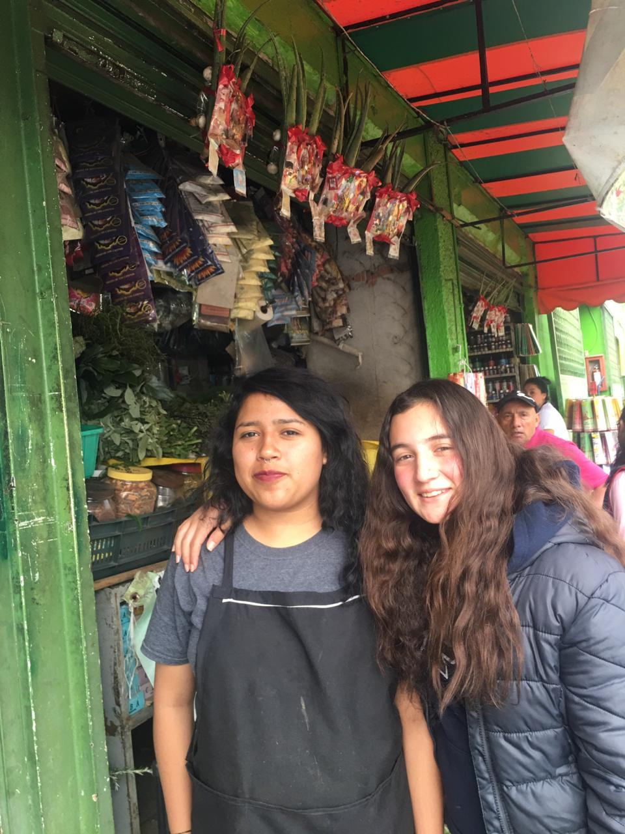
Apartado 9
Visita al mercado de hierbas

Slide 25
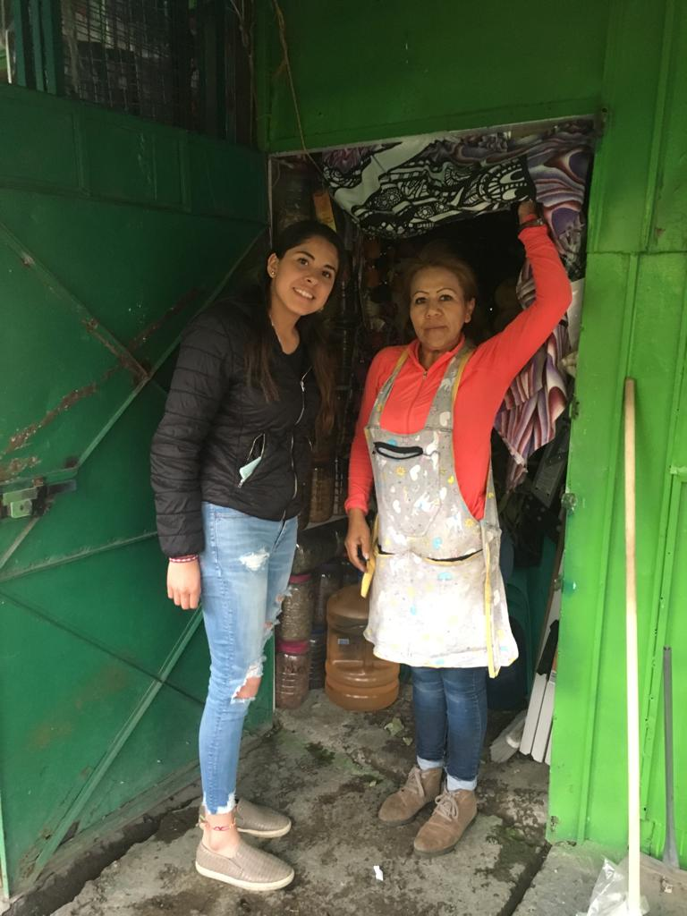
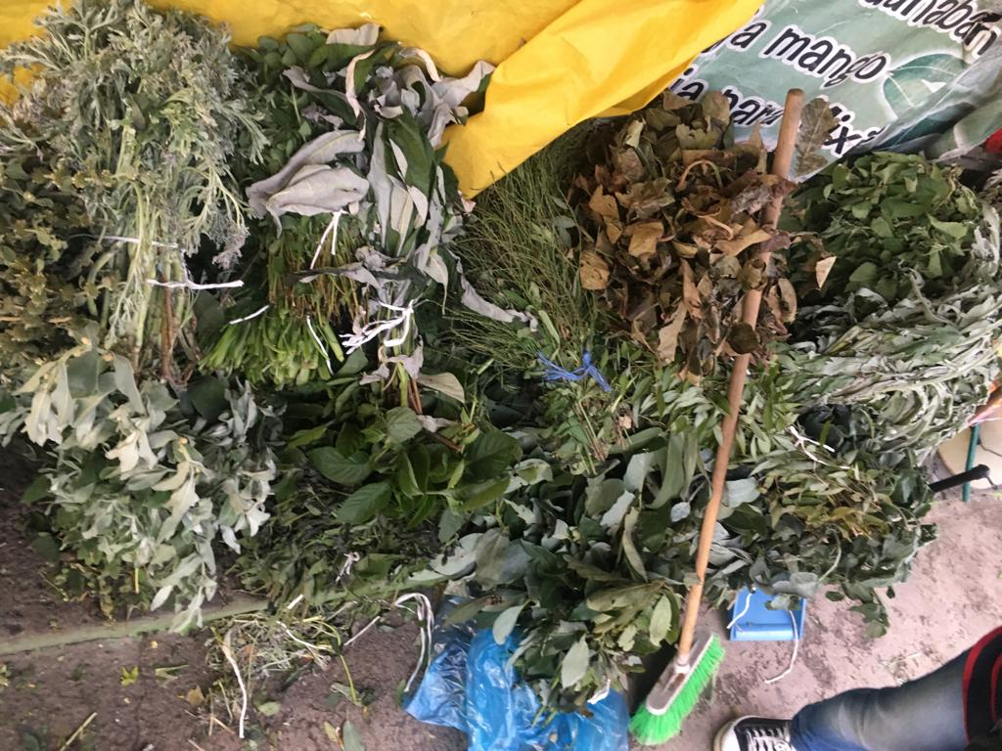
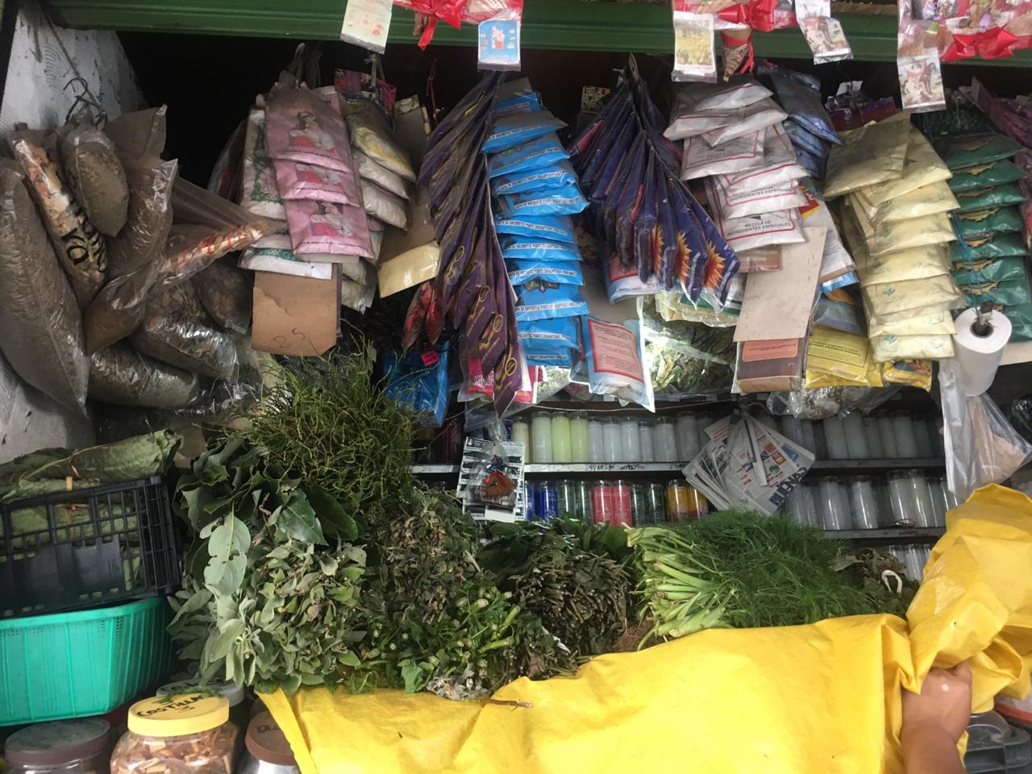
Apartado 9
Visita al mercado de hierbas

Slide 26
.
APARTADO 10
Visita al jardín botánico de UNAM-CU
10.1
Nombre de la actividad.- visita guiada al jardín botánico.
Objetivo: conocer un acervo de hierbas medicinales, más amplio, variado y en la planta viva.
Grado: Primer semestre del plan CCH.
Fecha: febrero de 2019.

Slide 27
.
APARTADO 10
10.2
Asignaturas participantes:
Español
Historia Universal
Matemáticas I
Química II
Fuentes de apoyo: guía para la visita.
Apoyo de la materia y profesora de Biología.

Slide 28
.
APARTADO 10
10.3
Justificación de la actividad.- conocer las plantas de las que se obtienen las medicinas, bajo la descripción de un guía experto, biólogo.

Slide 29
APARTADO 10
.
10.4
Descripción de apertura de la actividad.
Obtener los permisos de los padres de familia, contratar el transporte y hacer una cita con el guía experto.
10.5
Descripción del desarrollo de la actividad.
Visita con la guía de un experto por las diferentes áreas del jardín botánico de la UNAM.

Slide 30
.
APARTADO 10
10.6
Descripción del cierre de la actividad.
Comentarios generales sobre la experiencia y lo aprendido a lo largo de la visita guiada por experto.
10.7
Descripción de lo que se hará con los resultados de la actividad.
Hacer una comparación de su clasificación realizada contra la hecha por la UNAM.

Slide 31
APARTADO 10
.
10.8
Análisis
Contrastación de lo esperado con lo sucedido:
Logros alcanzados.- Reafirmar los conocimientos anteriormente obtenidos
Aspectos a mejorar.- Verificar la confiabilidad y trascendencia de sus conocimientos.

Slide 32
APARTADO 10
.
10.9
Toma de decisiones.
Analizar sobrar sobre la utilidad práctica de la clasificación.

Slide 33
Evidencias
Apartado 10

Slide 34
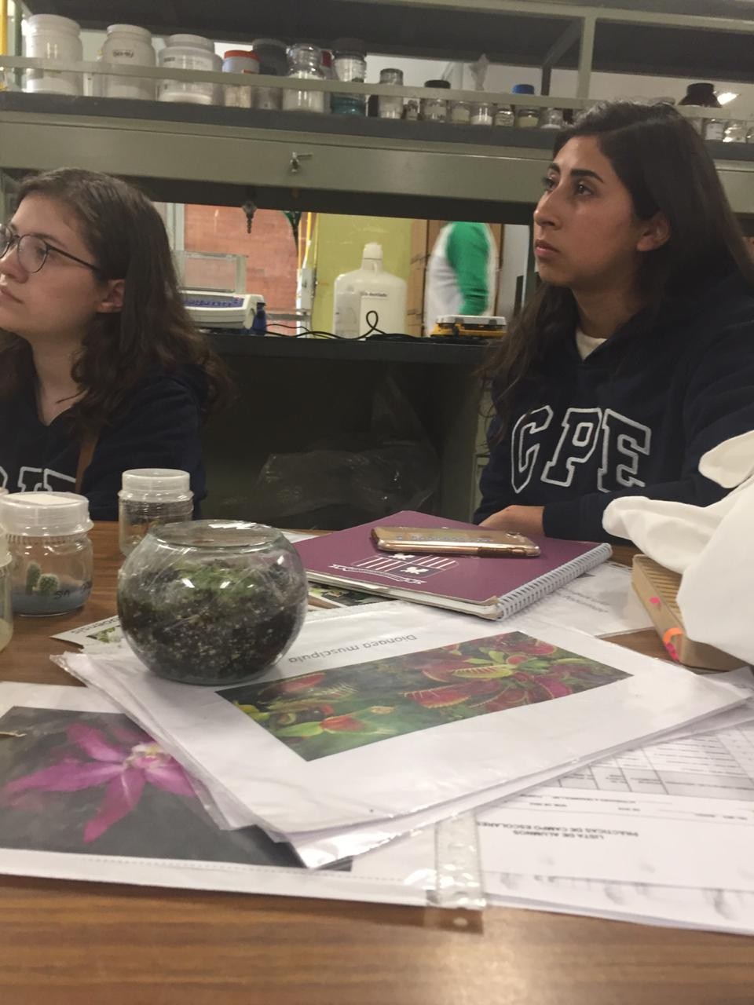
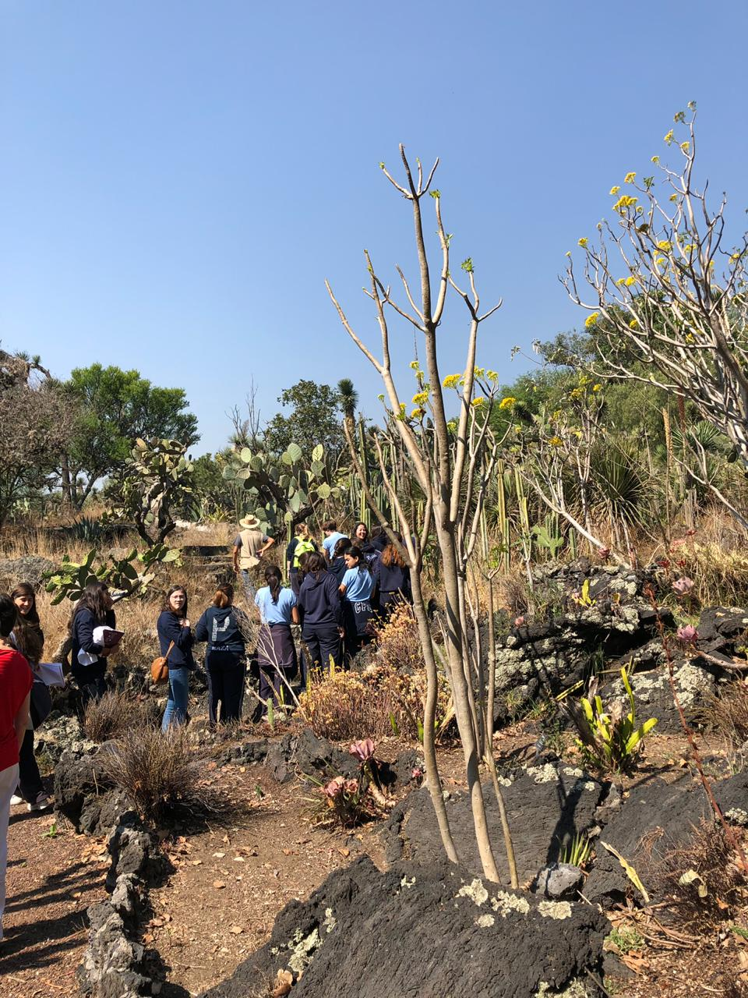
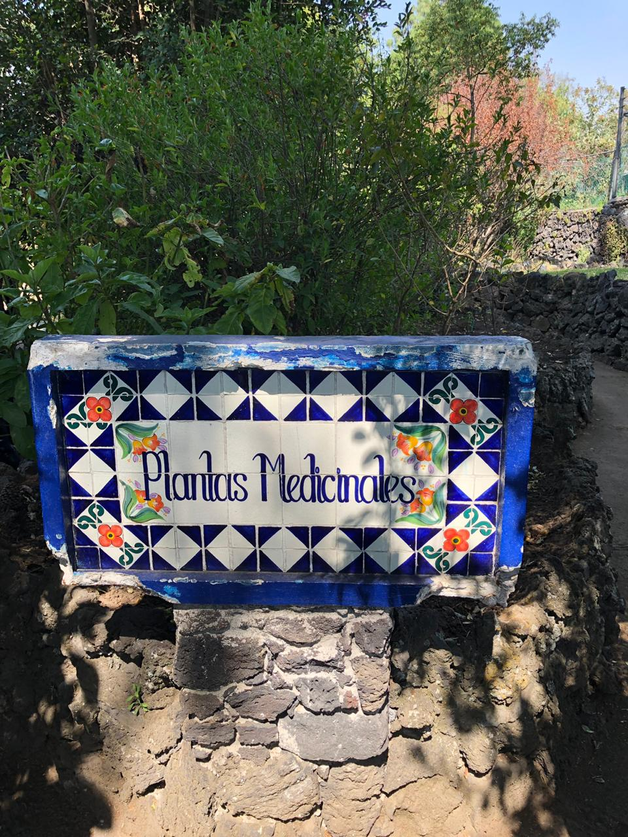
Apartado 10
Visita al Jadrín Botánico de la UNAM

Slide 35
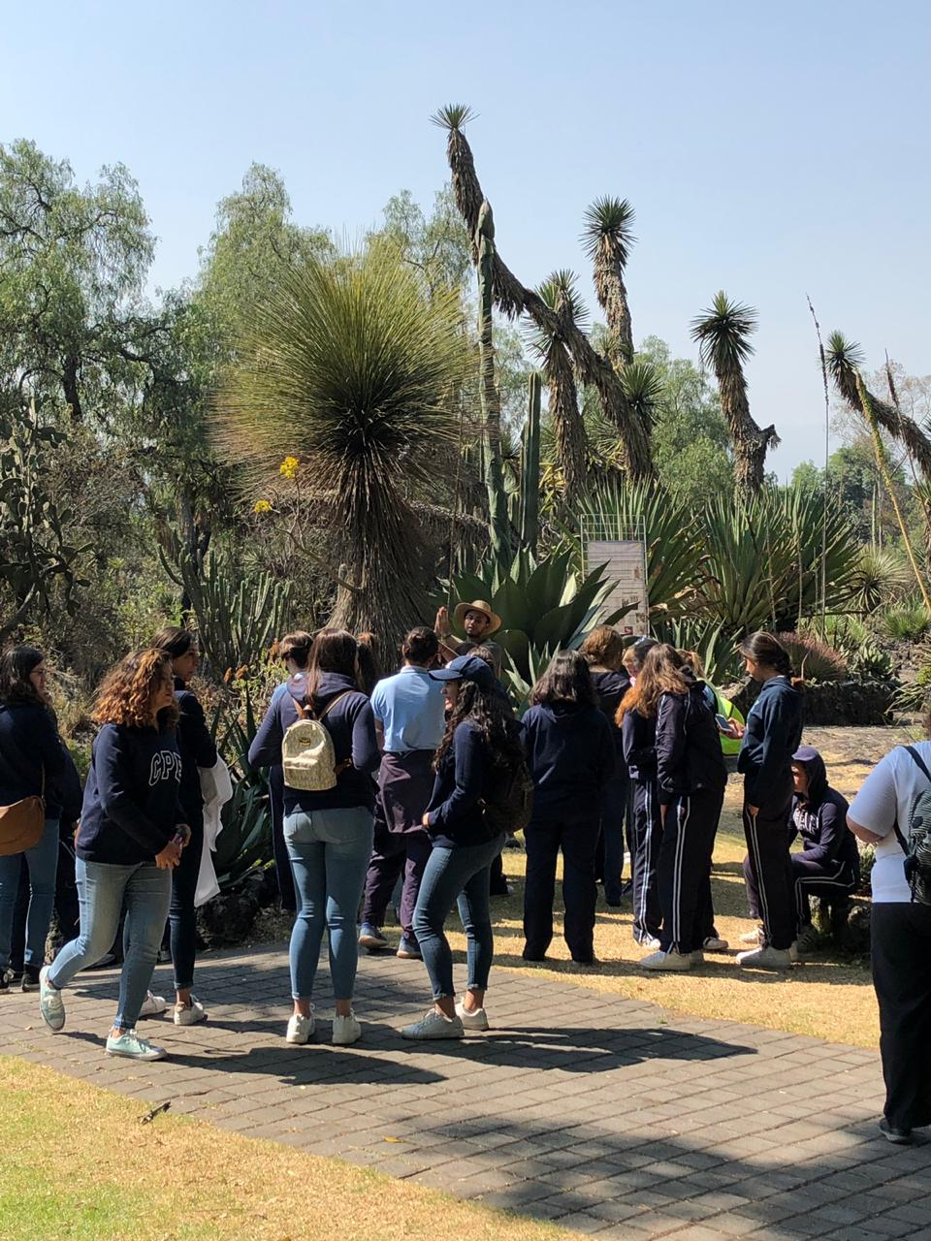
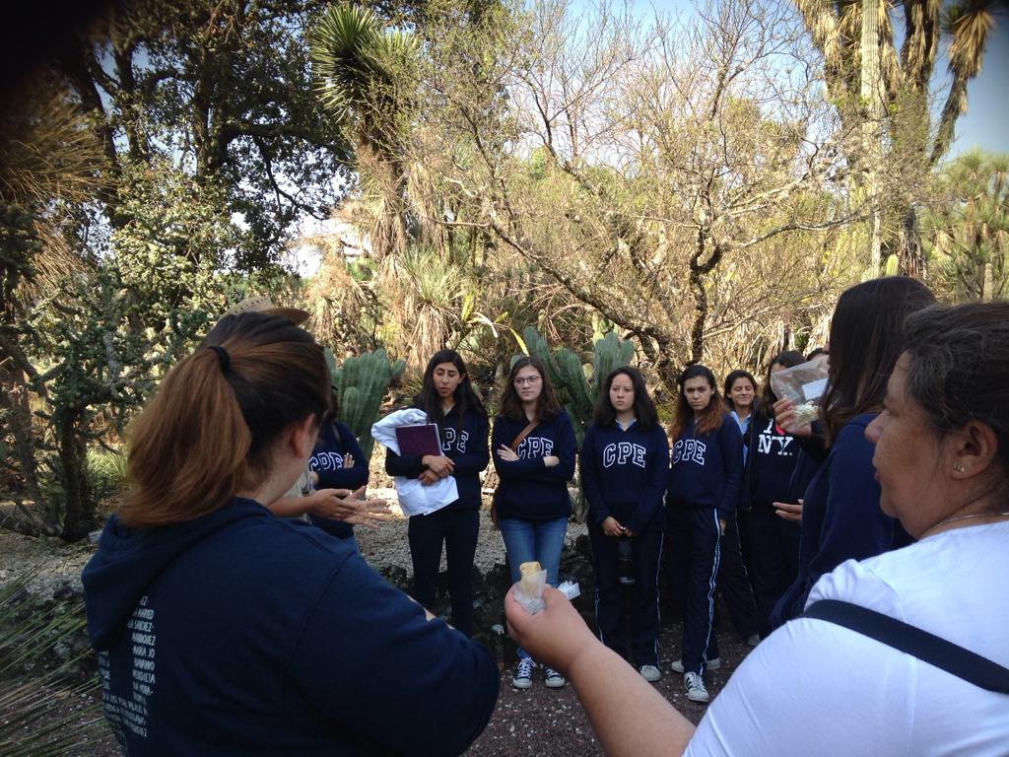
Apartado 10
Visita al Jadrín Botánico de la UNAM

Slide 36
.
APARTADO 11
Matemáticas: Análisis y representación de información estadística
11.1
Nombre de la actividad.- Elaboración de gráficas
Objetivo: Utilizar software, como excel o numbers para organizar, clasificar y representar la información obtenida en los apartados anteriores
Grado: 2º semestre del plan CCH.
Fecha: marzo de 2019.

Slide 37
.
APARTADO 10
11.2
Asignaturas participantes:
Matemáticas II
Fuentes de apoyo: Encuestas realizadas en el mercado de hierbas y jardín botánico, investigación realizada para historia y varias páginas de internet

Slide 38
.
APARTADO 10
11.3
Justificación de la actividad. Es importante que las alumnas representen la información obtenida durante el proyecto en una forma adecuada, fácil de interpretar y ordenadamente.

Slide 39
APARTADO 10
.
11.4
Descripción de apertura de la actividad.
Recopilar la información obtenida con anterioridad, en el muestrario, investigación y búsqueda de información adicional en internet.
11.5
Descripción del desarrollo de la actividad.
Con la ayuda de excel se organizó la información, cada alumna eligió los datos más significativos y los graficó de acuerdo con su objetivo. Se realizaron gráficas de barras para representar las frecuencias y circulares para los porcentajes.

Slide 40
.
APARTADO 10
11.6
Descripción del cierre de la actividad.
Se presentaron las gráficas y se expusieron los usos más frecuentes de las plantas, los orígenes y regiones de donde se obtuvieron las plantas.
11.7
Descripción de lo que se hará con los resultados de la actividad.
Se compartirán los resultados con otros equipos del grupo.

Slide 41
APARTADO 10
.
10.8
Análisis
Contrastación de lo esperado con lo sucedido:
Encontramos que algunas plantas tienen mucho más usos de lo que las alumnas esperaban. La región de dónde vienen la mayor parte de las plantas es América Latina aunque encontramos plantas originarias de todos los continentes.
Aspectos a mejorar.- No fue posible hacer un análisis de costos, ya que todas las plantas se venden por peso; y no teníamos evidencia estadística para comparar.

Slide 42
APARTADO 10
.
11.9
Toma de decisiones.
Las alumnas se dieron cuenta de la diversidad de plantas que existen en nuestro país y de los usos medicinales, y de la importancia que tiene el uso de programas computacionales para representar la información de manera adecuada.

Slide 43
Apartado 11
Matemáticas: Información Estadística

Slide 44
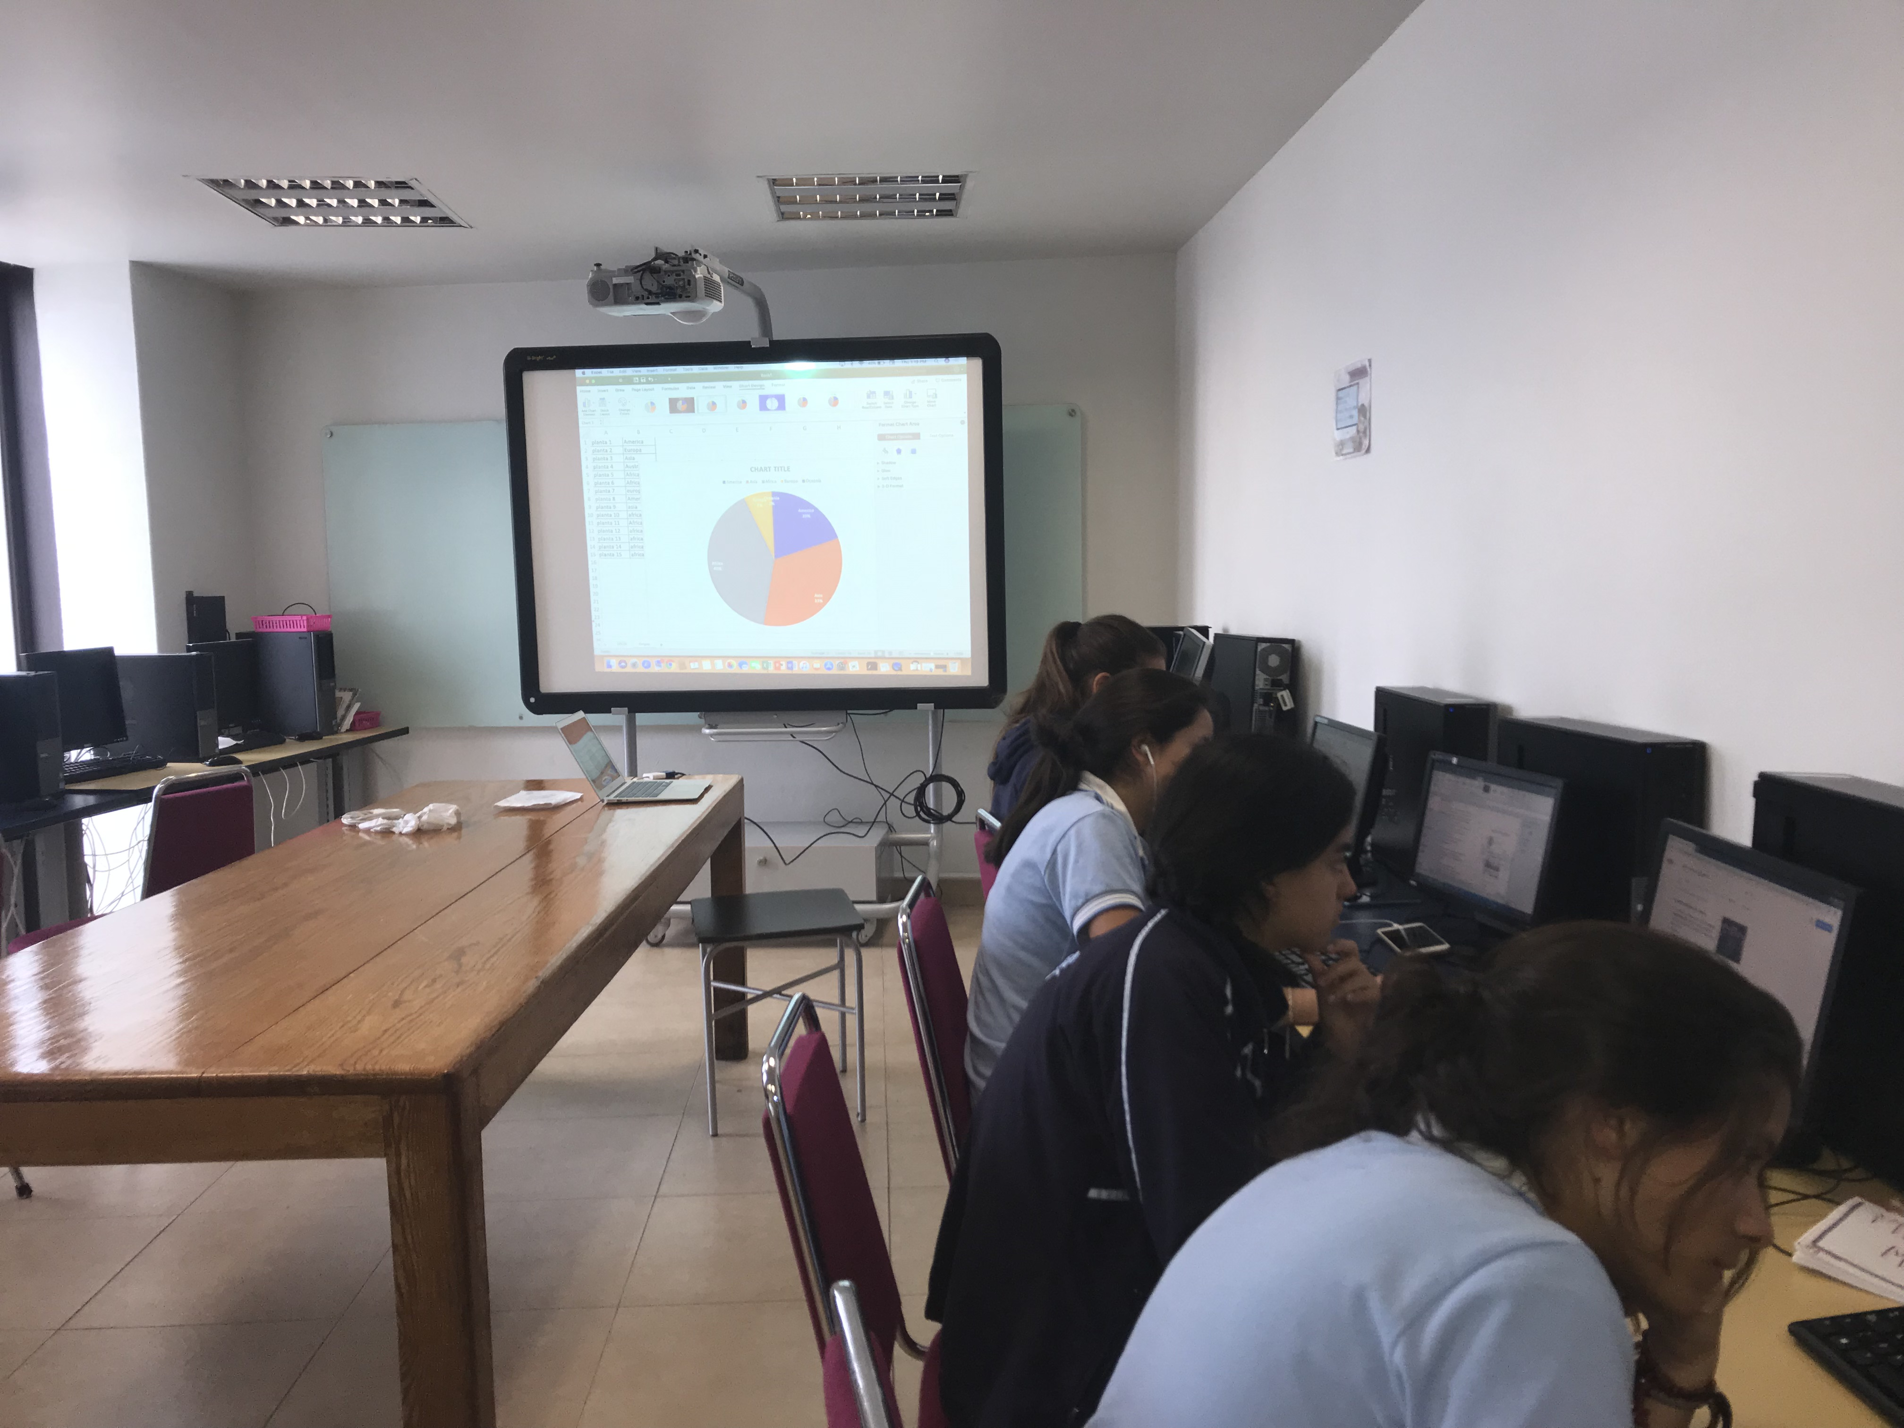
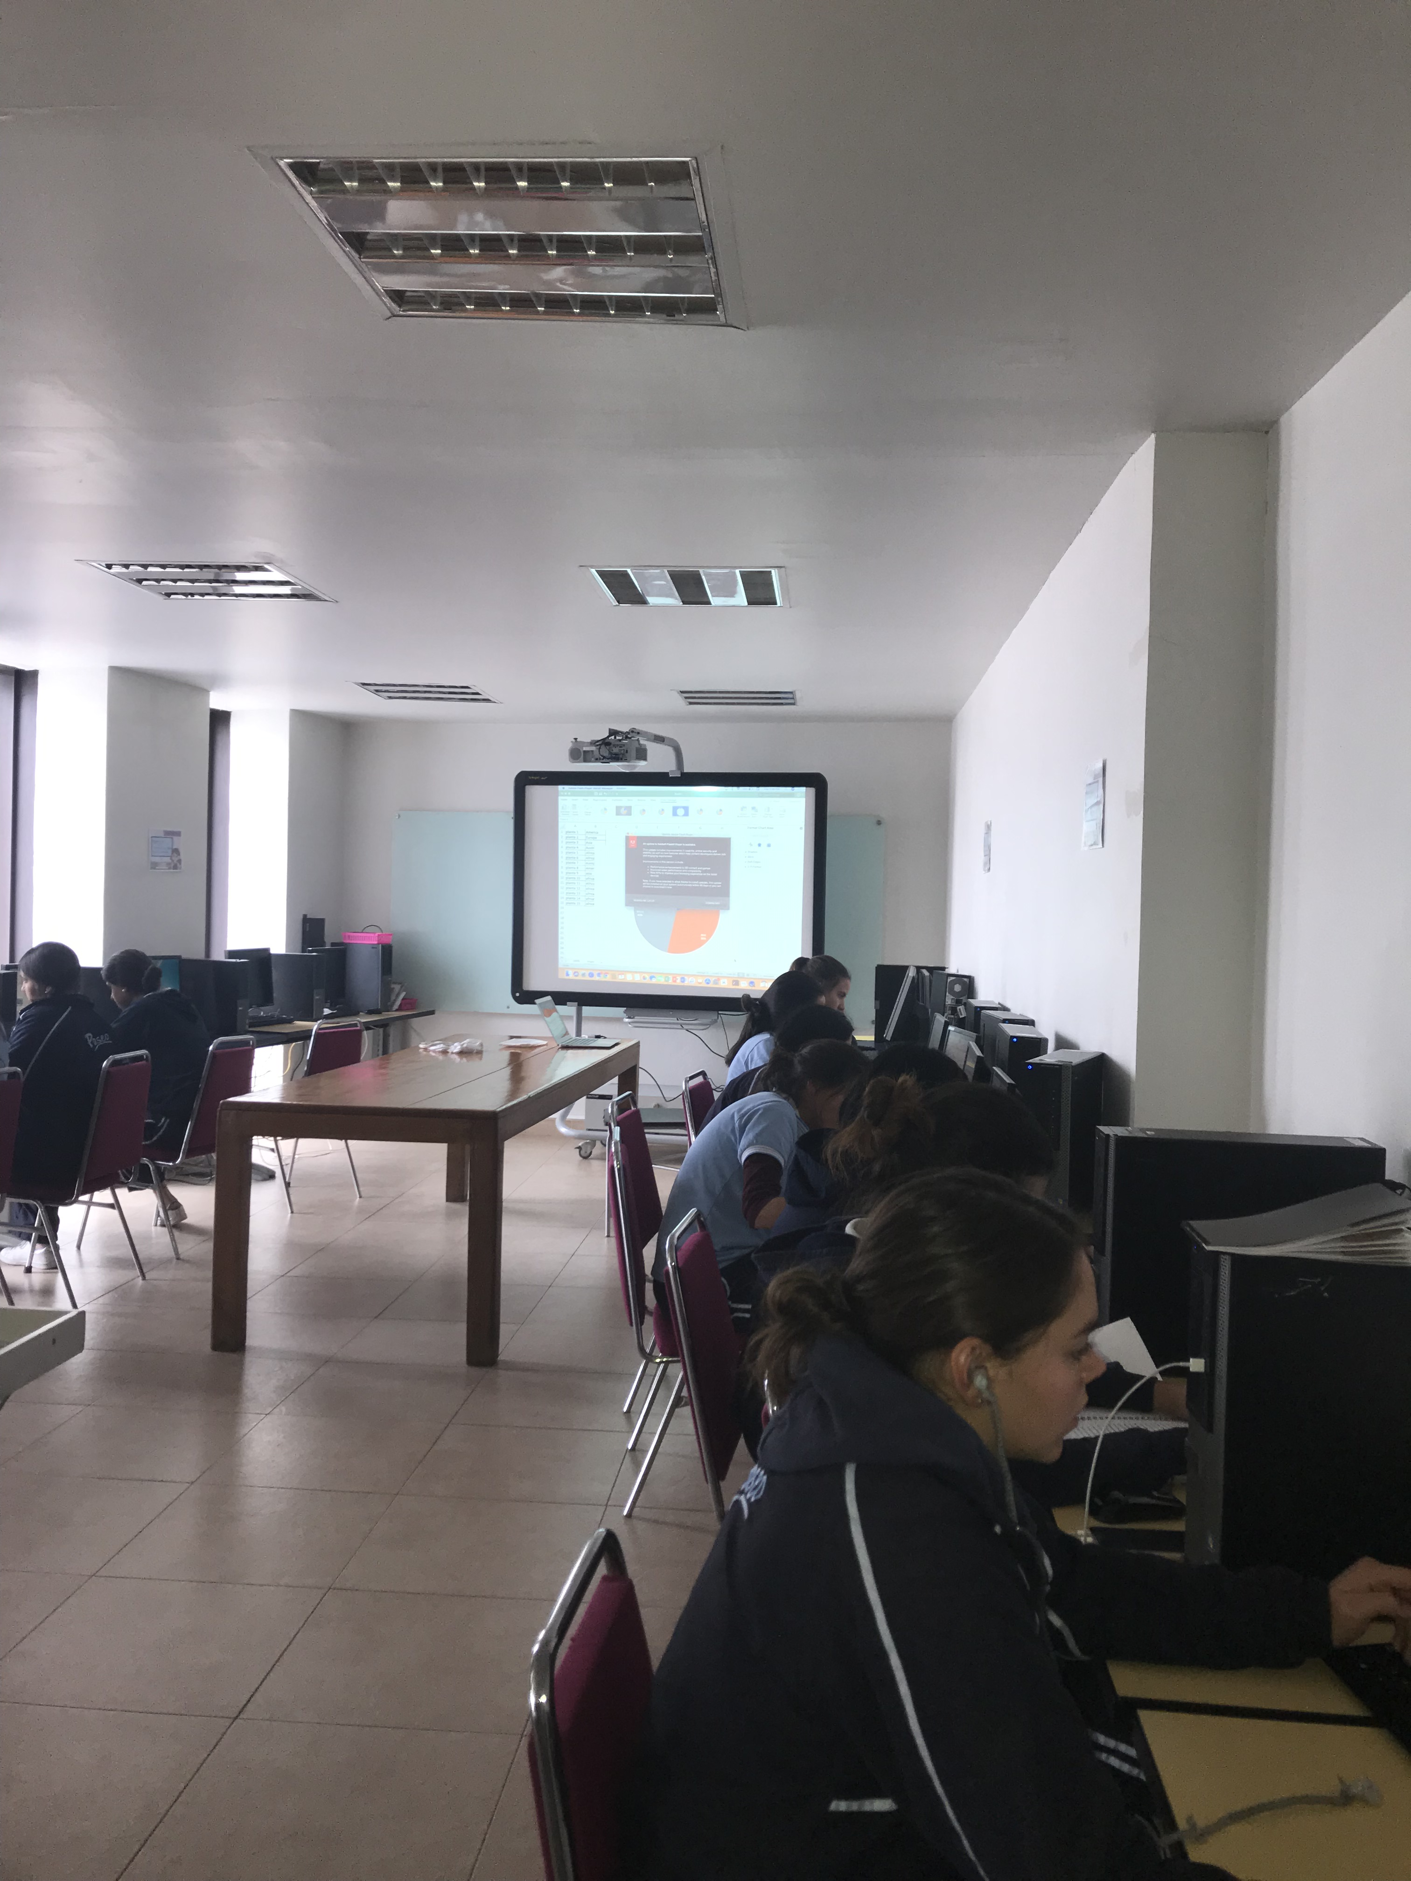
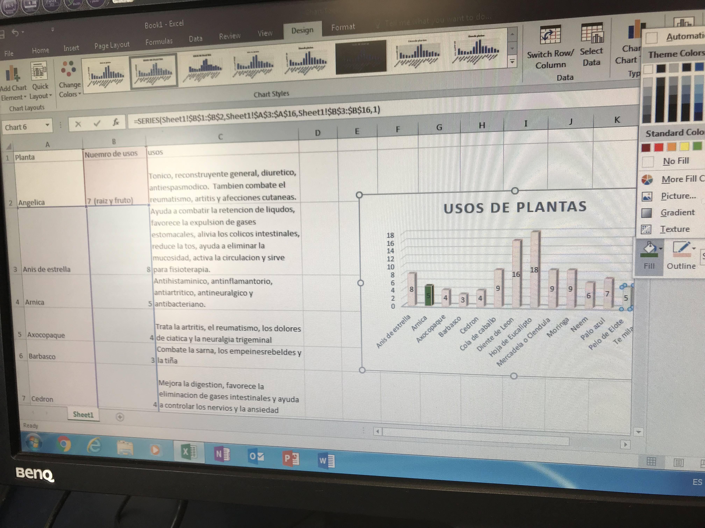
Apartado 11
Matemáticas: Información Estadística

Slide 45
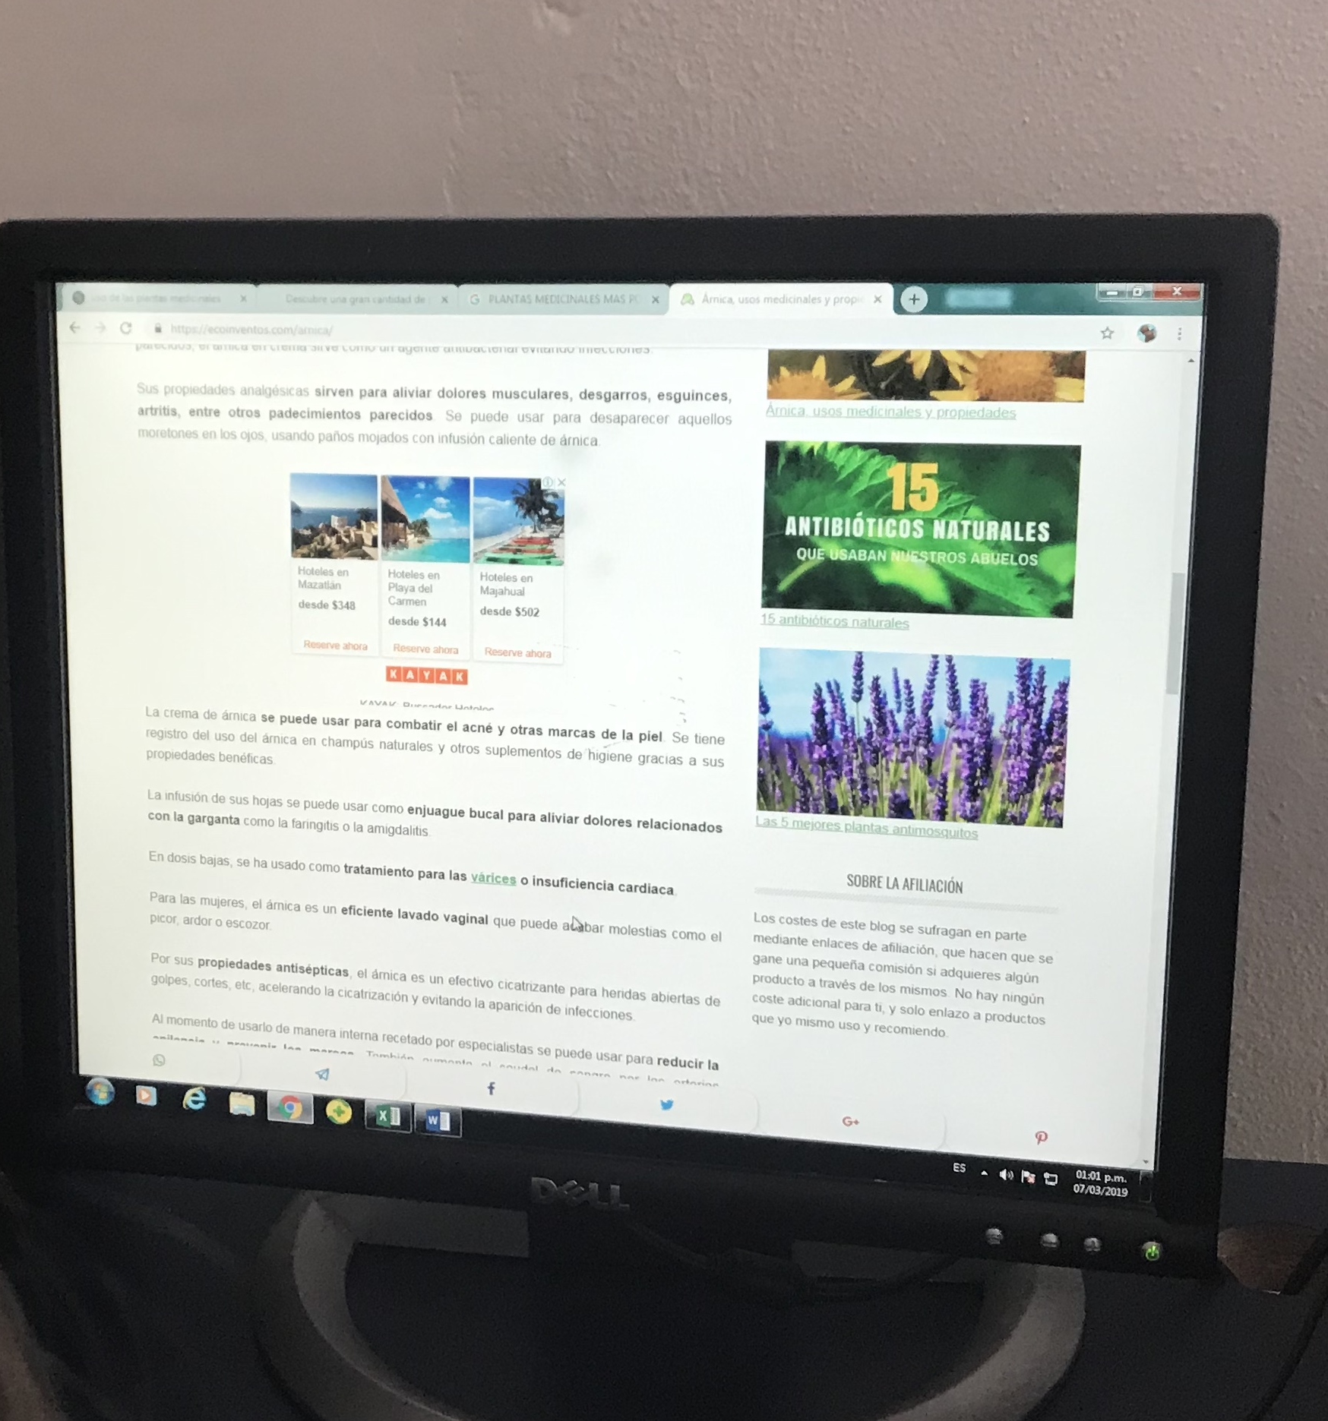
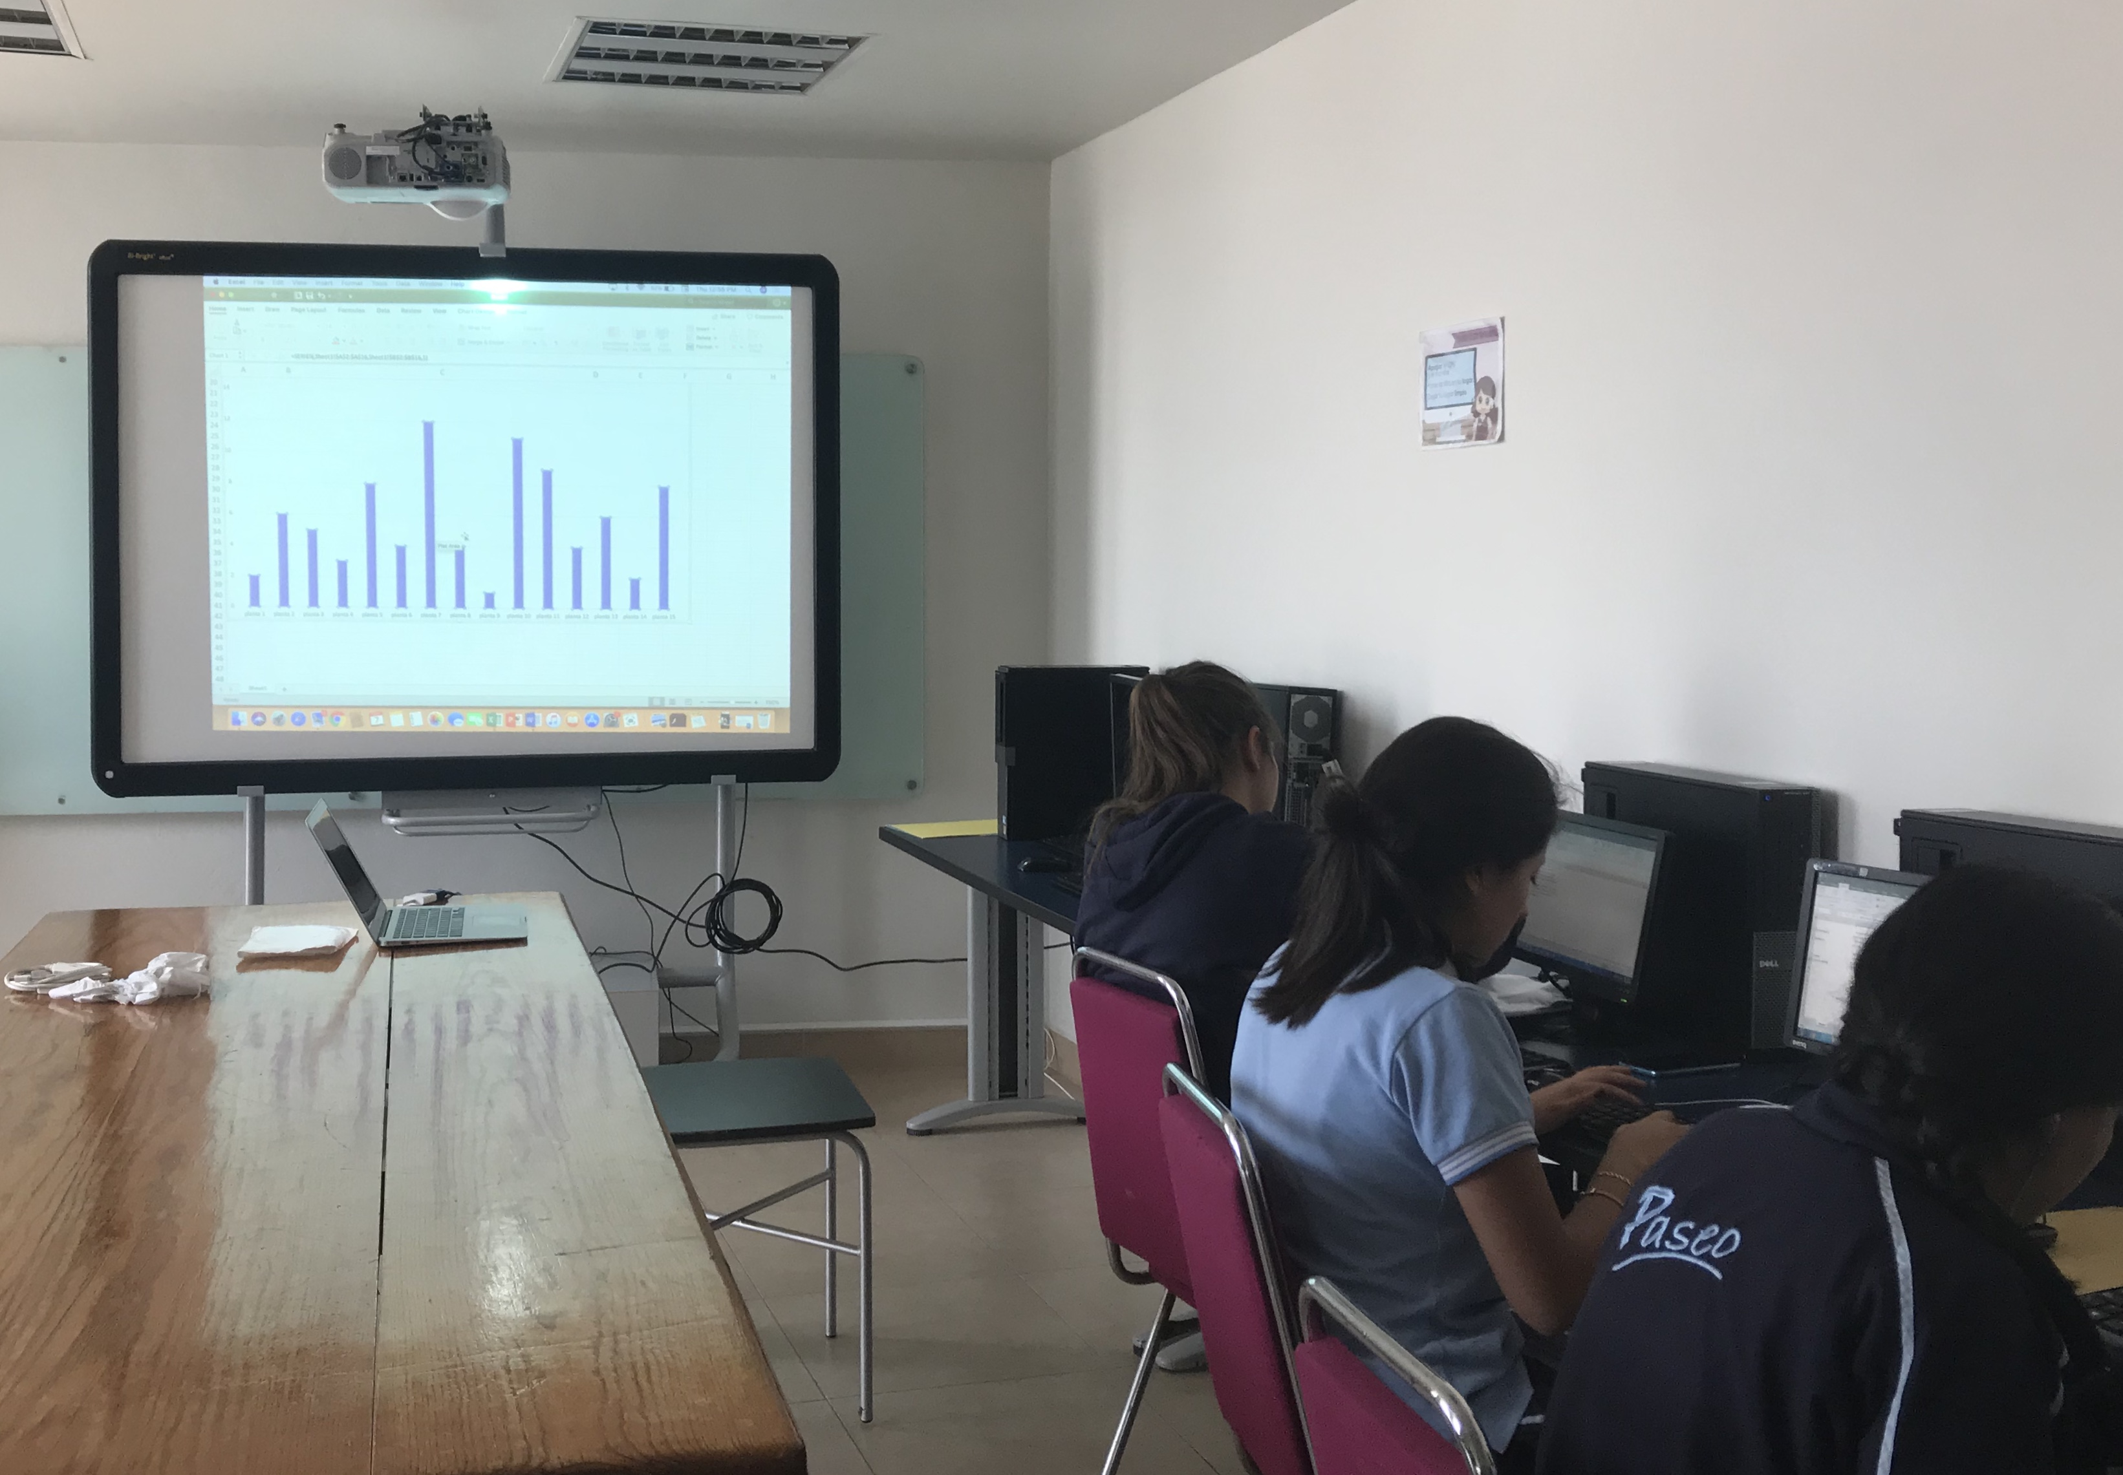
Apartado 11
Matemáticas: Información Estadística

Slide 46
.
APARTADO 11
Química : Elaboración de muestrario
11.1
Nombre de la actividad.- Muestrario de plantas medicinales
Objetivo: Clasificación de las plantas medicinales de acuerdo con los grupos funcionales del principio activo.
Grado: Segundo semestre del plan CCH.
Fecha: Marzo de 2019.

Slide 47
.
APARTADO 11
11.2
Asignaturas participante:
Química II
Fuentes de apoyo: Colecta de las plantas medicinales en diversos mercados, investigación bibliográfica y diversas fuentes

Slide 48
.
APARTADO 11
11.3
Justificación de la actividad.- conocer la aplicación del principio químico activo y relacionarlo con los grupos funcionales.

Slide 49
APARTADO 11
.
11.4
Descripción de apertura de la actividad.
Investigación previa en diversas fuentes, visita a bibliotecas .
Adquisición de las diversas plantas, y elaboración de su álbum.
Elaboración de fichas de clasificación con la información: lugar de procedencia, principio activo, poder curativo.
11.5
Descripción del desarrollo de la actividad.
Cada una de las alumnas con la investigación obtenida, conformó su propio álbum.

Slide 50
.
APARTADO 11
11.6
Descripción del cierre de la actividad.
Revisión y comparación de cada uno de los álbumes para su evaluación.
Comentarios acerca de lo que esta actividad significó para ellas.
11.7
Descripción de lo que se hará con los resultados de la actividad.
Se seleccionarán cincos de los trabajos más completos y se dejarán como fuente de consulta en la biblioteca.

Slide 51
APARTADO 11
.
11.8
Análisis
Contrastación de lo esperado con lo sucedido:
Logros alcanzados.- Las alumnas corroboraron algunas de las propiedades de los grupos funcionales en el principio activo.
Aspectos a mejorar.- Presentación y clasificación de la información.

Slide 52
APARTADO 11
.
11.9
Toma de decisiones.
Valorar la utilidad de las pantas medicinales en nuestra vida daría. uso sobre la utilidad práctica de la clasificación.

Slide 53
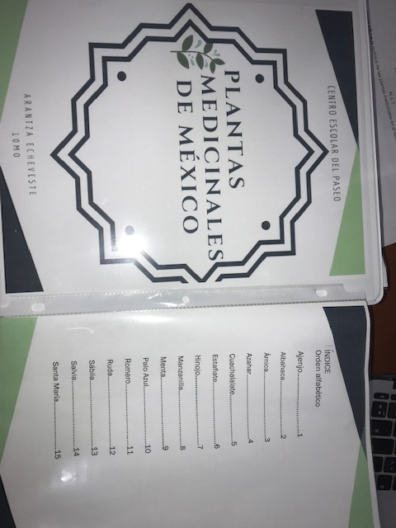
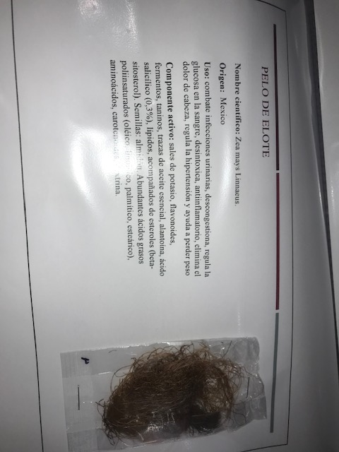
Apartado 11
Quimica: Muestrario

Slide 54
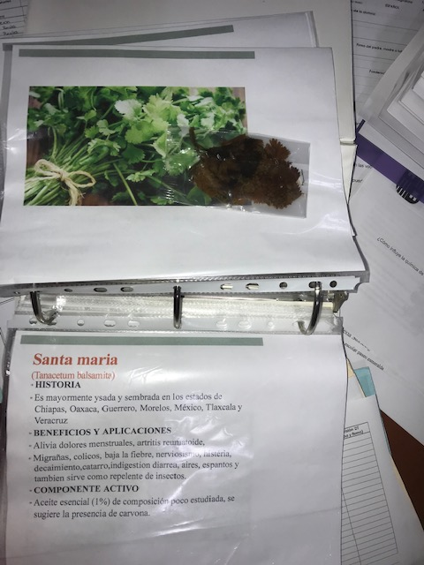
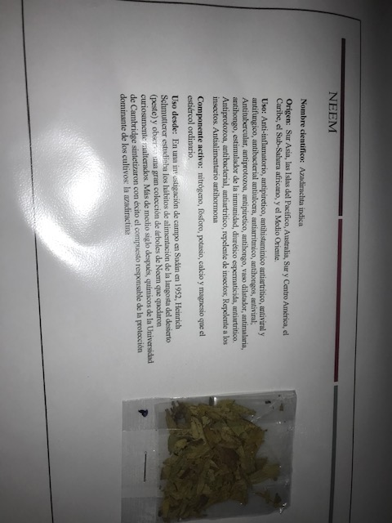
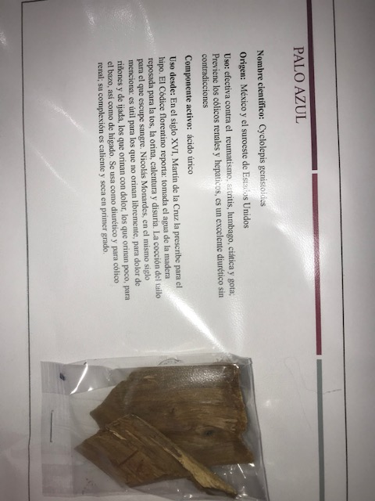
Apartado 11
Quimica: Muestrario

Slide 55
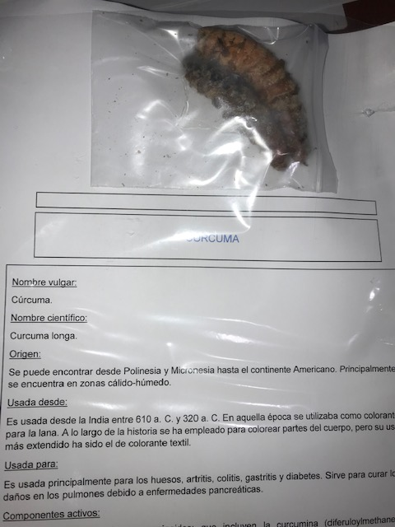
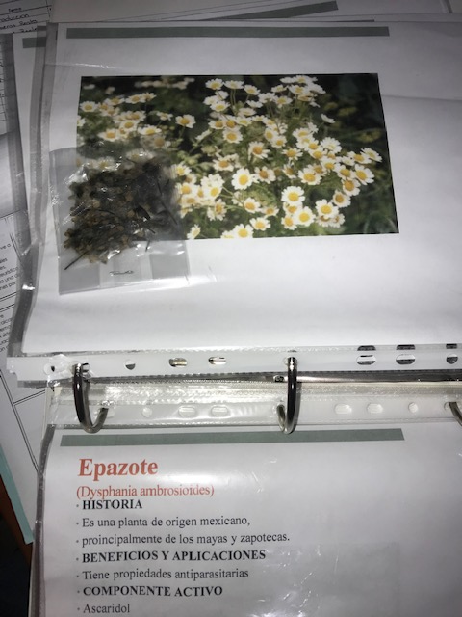
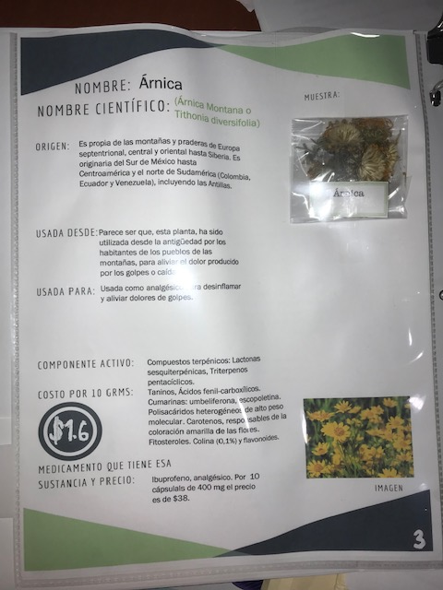
Apartado 11
Quimica: Muestrario

Slide 56
.
APARTADO 11
Historia : Investigación sobre el uso y origen de las plantas medicinales en América.
11.1
Nombre de la actividad.- Investigación sobre el uso y origen de las pantas medicinales en América.
Objetivo: Conocer el uso y origen de éstas plantas en las culturas prehispánicas.
Grado: Segundo semestre del plan CCH.
Fecha: Marzo de 2019.

Slide 57
.
APARTADO 11
11.2
Asignaturas participante:
Historia Universal
Fuentes de apoyo: Fuentes bibliográficas y electrónicas, revistas, entrevistas, etc.

Slide 58
.
APARTADO 11
11.3
Justificación de la actividad.- conocer el origen y el uso de las plantas medicinales en las culturas prehispánicas.

Slide 59
APARTADO 11
.
11.4
Descripción de apertura de la actividad.
De manera individual cada alumna realizará su investigación en base a las fuentes anteriormente mencionadas.
11.5
Descripción del desarrollo de la actividad.
Cada una de las alumnas acudirá a bibliotecas y consultará igualmente en fuetes electrónicas para realizar un documento que contenga los objetivos planteados en este proyecto.

Slide 60
.
APARTADO 11
11.6
Descripción del cierre de la actividad.
Revisión y comparación de cada una de las investigaciones para su evaluación.
Comentarios acerca de lo que esta actividad significó para ellas.
11.7
Descripción de lo que se hará con los resultados de la actividad.
Se seleccionarán cincos de los trabajos más completos y se dejarán como fuente de consulta en la biblioteca.

Slide 61
APARTADO 11
.
11.8
Análisis
Contrastación de lo esperado con lo sucedido:
Logros alcanzados.- Las alumnas conocieron cómo se han utilizado las plantas medicinales a lo largo de la historia.
Aspectos a mejorar.- Presentación y clasificación de la información.

Slide 62
APARTADO 11
.
11.9
Toma de decisiones.
Valorar la utilidad de las pantas medicinales en nuestra vida daría. uso sobre la utilidad práctica de la clasificación.

Slide 63
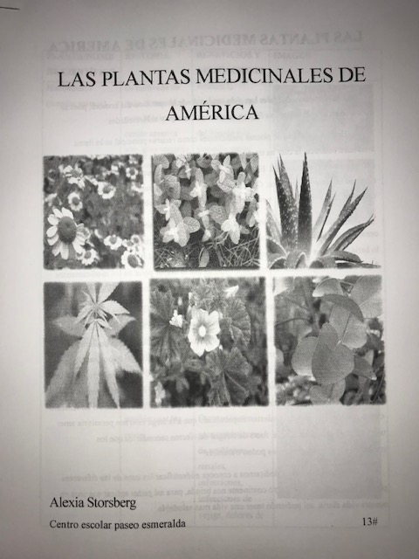
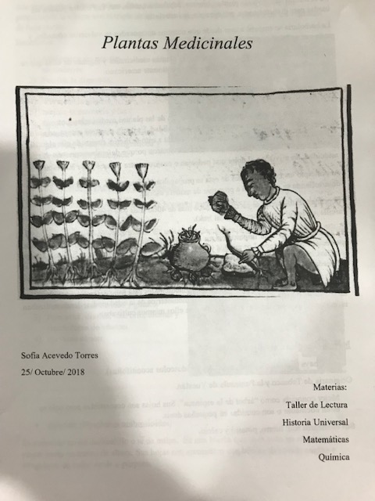
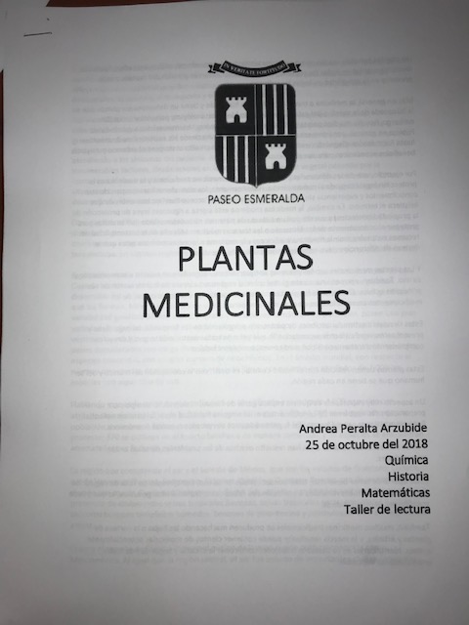
Apartado 11
Historia: Investigación

Slide 64
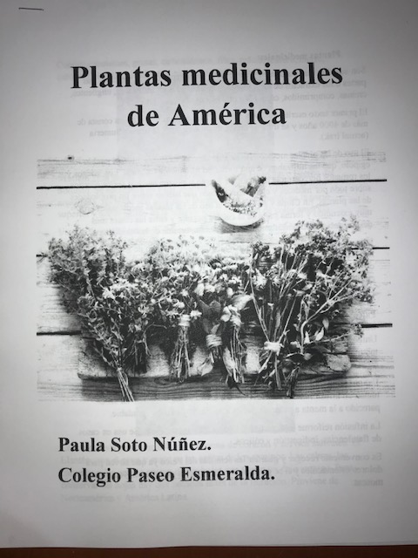
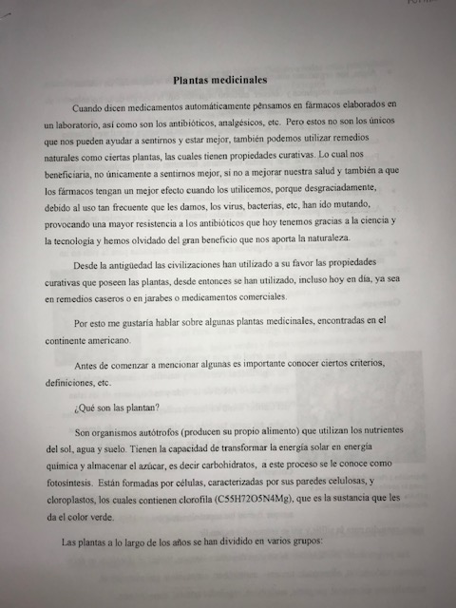
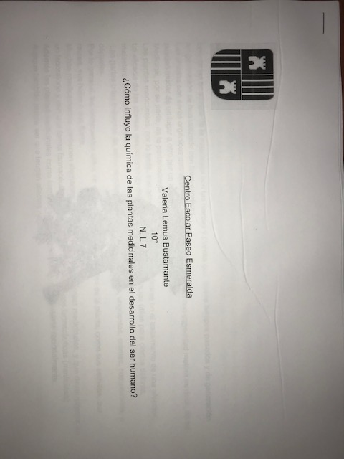
Apartado 11
Historia: Investigación

